Slide 1
Кабинет технологи
Идеальный кабинет технологии глазами школьника
Наша презентация начинается

Slide 2
Наша школа
В нашей школе 730 учащихся, 31 класс-комплект. С пятого класса уроки технологии проходят в кабинете, в котором устарело и оборудование и мебель. И тут появляется шанс принять участие в проекте ШКИБ, которым мы непременно воспользовались.

Slide 3
ЦЕЛЬ
Разработать проект нового кабинета технологии, в котором дети смогут учиться вышивать и готовить.

Slide 4
Актуальность:
Актуальность этого проекта заключается, прежде всего, в нашей любви к творчеству и труду. Мы любим готовить, совершенствовать свои навыки и вместе с учителями придумывать рецепты и новые блюда. Мы также хотим научится шить и пробовать разные техники вышивания, но у нас устарелые модели швейный машин, которые практически не работают.

Slide 5
Проблема:
Негодность вещей
В кабинете технологии старая электроплита, духовой шкаф, раковина для мытья посуды, а также устаревший линолеум.
Отсутствие приборов
У нас не вытяжки, электроприборов, фраже, кастрюль и сковород. Также отсутствуют утюги и гладильные доски.

Slide 6
Исследование
Предмет технология введён в школьную программу для того, чтобы дети наравне с теоретическими знаниями получали общетрудовые и практические навыки в областях кулинарии, кройки и шитья, которые пригодятся им в жизни.
Технология- это уже знакомые старшим поколениям труды. Она построена на системе проектов от идеи до реализации. Мы учимся на данном предмете формировать идею, планировать работу по этапам, выполнять её, получать готовый результат и оценивать его качество.
Кабинеты технологии разделяют на несколько зон, каждая из которых имеет своё освещение, рассчитанное на 12-15-учащихся.

Slide 7
Кухня-лаборатория
В этой части класса организовывают места для первичной обработки продуктов со столами и раковинами, зоны для тепловой обработки и рабочие места для учениц. Кухонный блок оснащают лабораторно-технологическим оборудованием: варочной поверхностью, духовкой, холодильником микроволновкой, вытяжкой и мелкой бытовой техникой. Наличие кухонной утвари в кабинете обязательно.

Slide 8
Мастерская обработки ткани
В зоне кройки и шитья устанавливают швейные машины и универсальные рабочие столы по количеству учениц, выделяют зону для примерочной с зеркалом и манекеном. Для сбора обрезков устанавливают специальные ёмкости. Также необходима специализированная мебель и системы хранения для выкроек и швейного оборудования, места для влажно-тепловой обработки текстильных изделий.

Slide 9
Требования к оборудованию кабинета технологии
01
02
03
04
Актуальность содержательному наполнению школьной программы
Безопасность для жизни и здоровья школьников
Компактность, возможность эргономичного хранения в кабинете, и простота эксплуатации и ухода
Соответствие визуального оформления и эмоциональному развитию школьников

Slide 10
Бюджет
Расход денежных средств на весь проект

Slide 11
Отдельный бюджет каждого отдела
Mебель, жалюзи, линолеум и установка
Электроприборы и оборудование
Посуда и некоторые приспособления для вышивания
340 000 тыс.
100 000 тыс.
20 000 тыс.

Slide 12
433 000 тыс.
Общий бюджет всего проекта

Slide 13
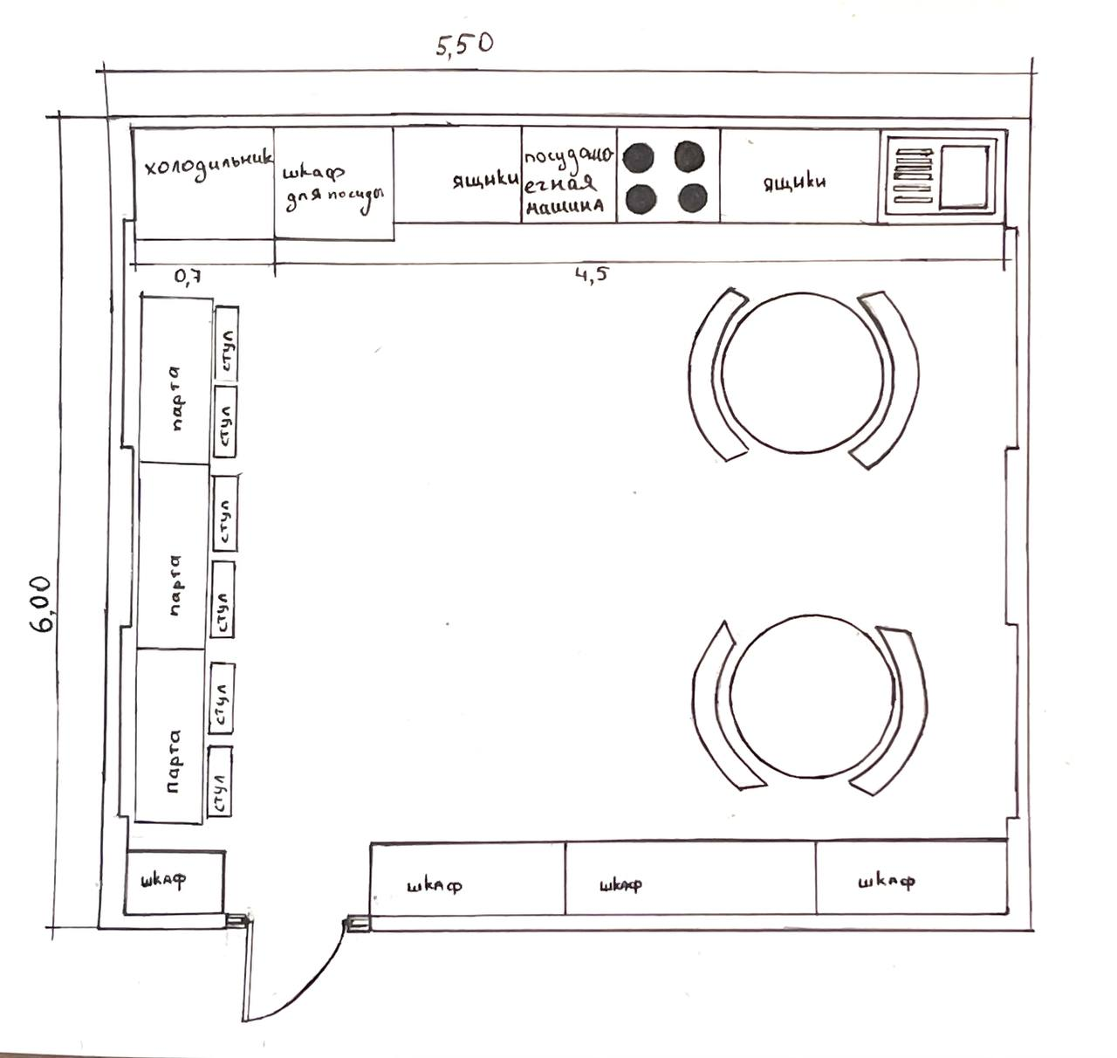
Планировка кабинета технологии

Slide 14
Спасибо!
Конец презентации.

Slide 15
Наша команда
В создании проекта принимали участие:
Мкртчян Аделина
Аскерова Рамиля
Косян Аделина
Беруджанян Лиана

